Slide 1

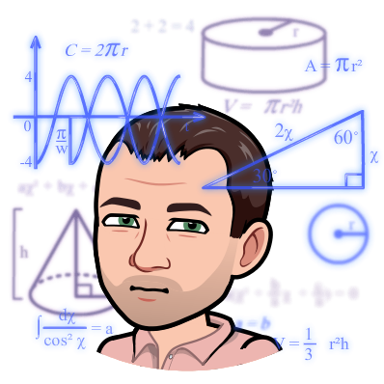
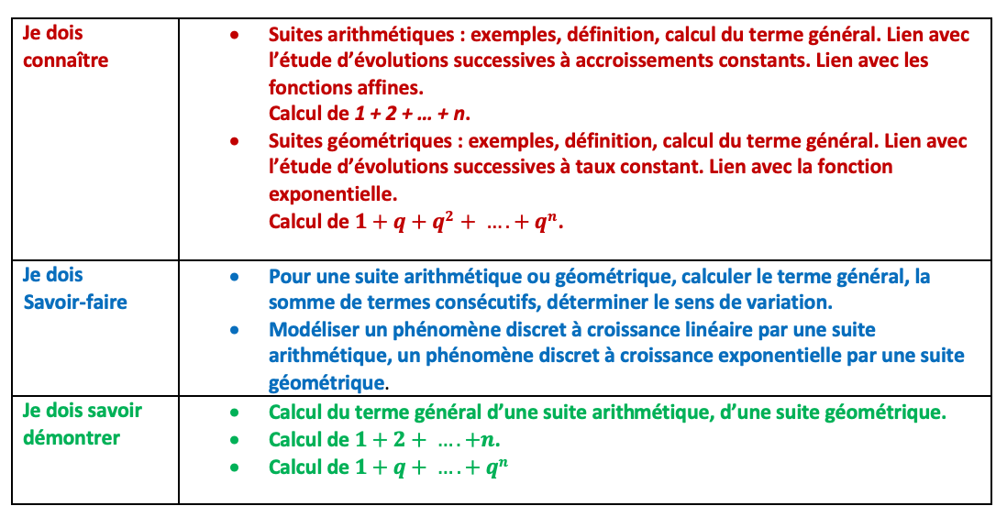
Thème: algèbre séquence 8:
Suites arithmétiques et géométriques

Slide 2
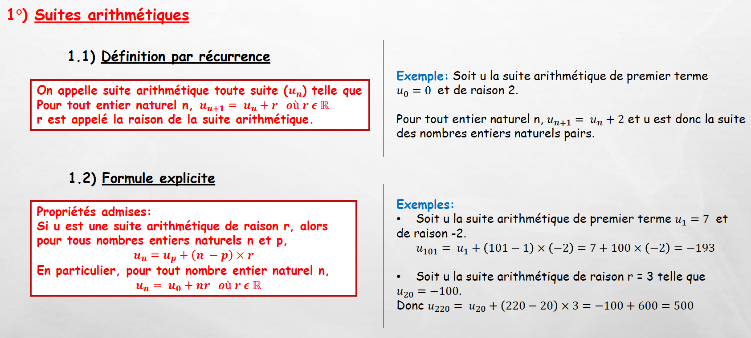

Slide 3
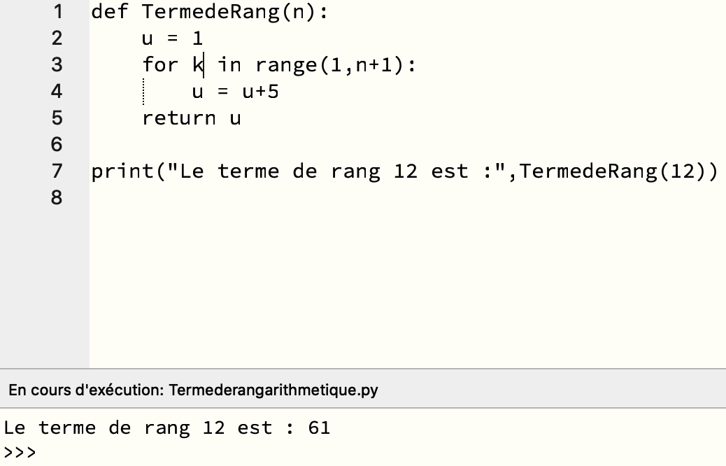

Programme en langage Python
Algorithme: TermedeRang(n)
Début
u <- 1
Pour k allant de 1 à n faire
u <- u + 5.
Fin Pour
Retourner u
Fin
Attention à l’indice du premier terme qui change les conditions dans la
Boucle « Pour ».

Slide 4
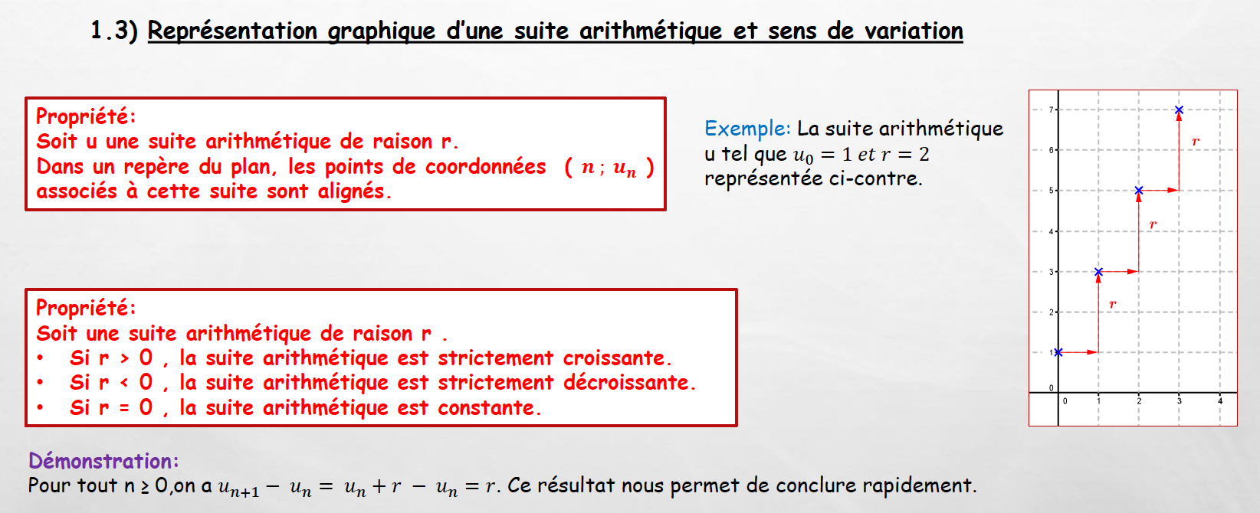


Slide 5
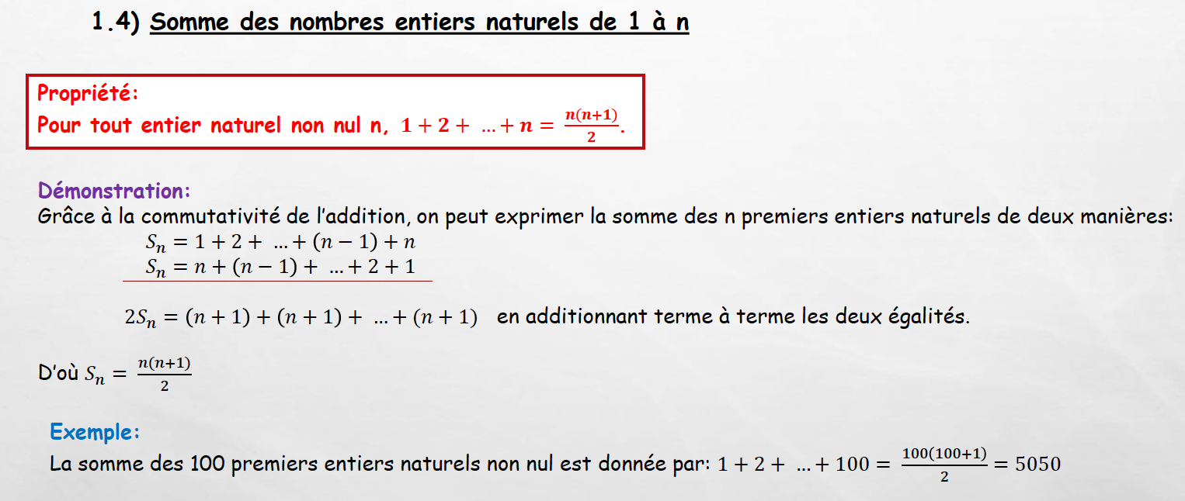


Slide 6
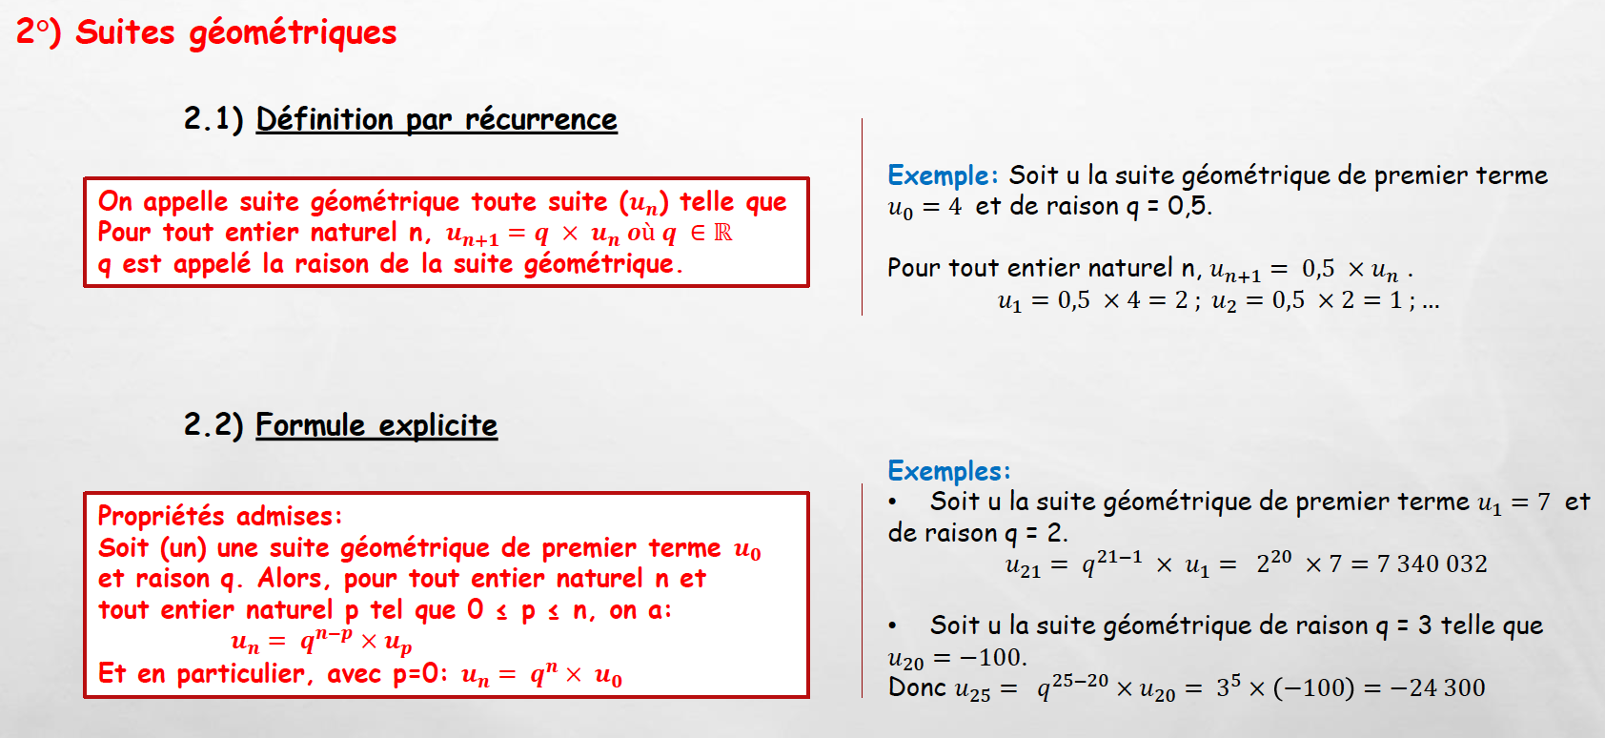


Slide 7
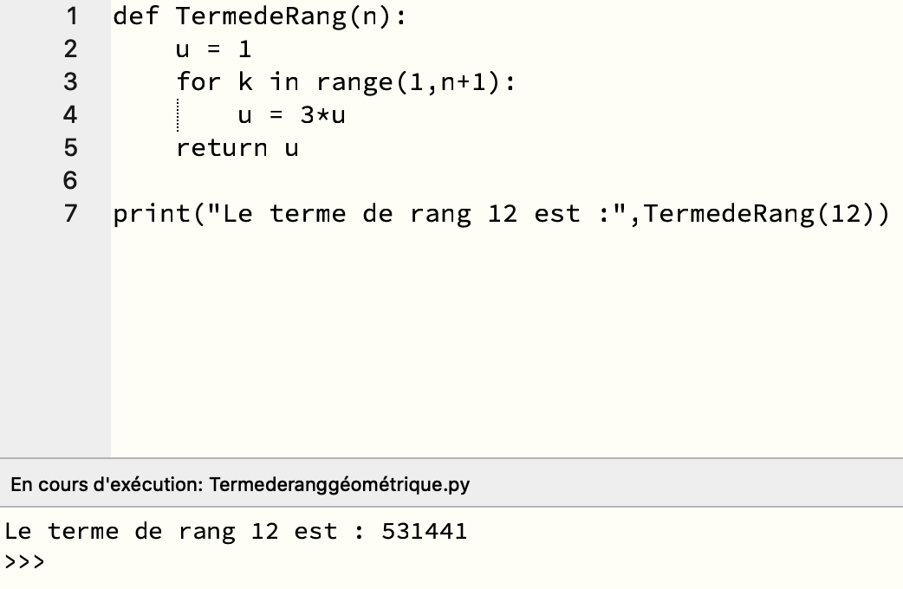

Programme en langage Python
Algorithme: TermedeRang(n)
Début
u <- 1
Pour k allant de 1 à n faire
v <- 3v.
Fin Pour
Retourner u
Fin
Attention: Le résultat est la valeur du terme V_{n} (de rang n) pour le premier terme V₀.
Pour avoir ce résultat avec une suite dont le premier terme est V₁, il faut remplacer dans
L’algorithme et le programme au niveau de la boucle « Pour » la lettre N par N-1.

Slide 8
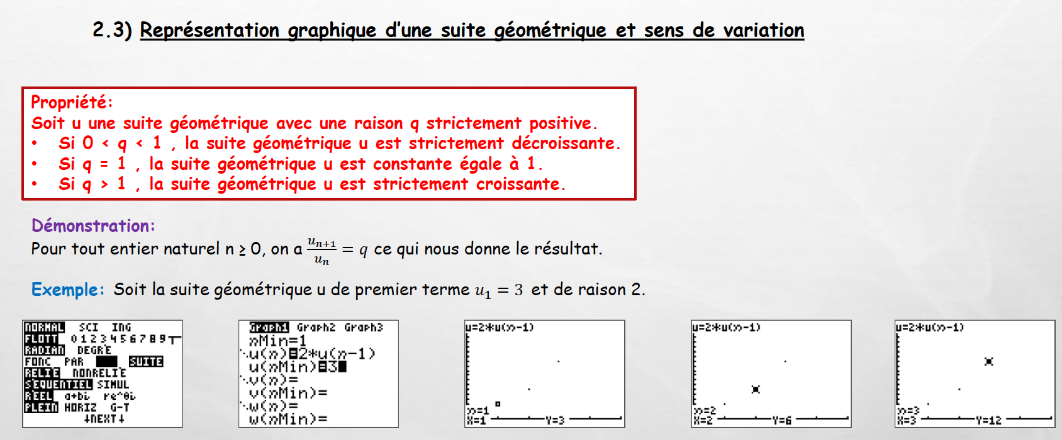
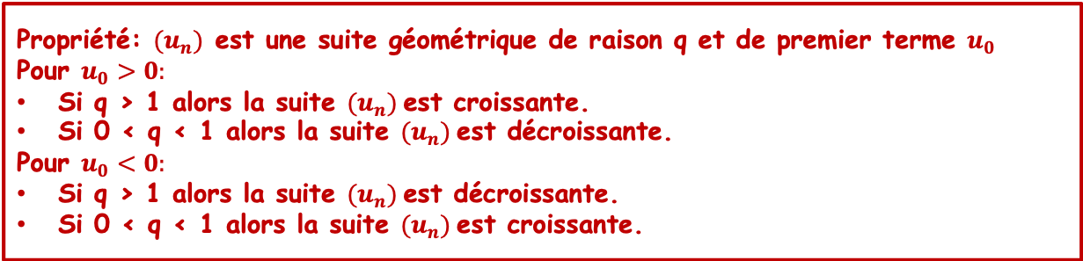
Propriété: $(u_{n})$ est une suite géométrique de raison q et de premier terme $u_{0}$
Pour $u_{0}>0:$
Si q > 1 alors la suite ${(u}_{n})$est croissante.
Si 0 < q < 1 alors la suite ${(u}_{n})$est décroissante.
Pour $u_{0}<0:$
Si q > 1 alors la suite ${(u}_{n})$est décroissante.
Si 0 < q < 1 alors la suite ${(u}_{n})$est croissante.

Slide 9
